Slide 1



Le langage orienté objet
Concept
Ocean
Bateau
Voilier
Bateau
Cargo
Notes:
Java est un langage orienté objet
Plus proche de la réalité et des concepts humains
<click>
La classe Bateau est représentée comme une entité à part entière, pas type int par ex mais comme un type Ocean
<click>
On va distinguer la définition du bateau (classe) de chaque bateau en particulier (objet)
La classe définit les caractéristiques du concept, un bateau à un mode de propulsion, une couleur, un nombre de voile
L’objet va valoriser ces information, un bateau blanc, avec 2 voiles
<click>
On peut voir la classe Bateau comme une usine de fabrication de bateaux qui va personnaliser chaque bateau (Objet) en fonction de la demande des clients, voilier, cargo, couleur …

Slide 2
Le langage orienté objet
La classe
Propriétés
couleur
nombre de voiles
immatriculation
Définition
Bateau
Comportements
avancer
rentrer au port
Notes:
Tous les bateaux issus de cette classe (instanciation) vont être caractérisés par un certain nombre de propriétés et de comportements.
C’est la définition que l’on pourrait retrouver dans un dictionnaire, pour le moment, rien à voir avec l’informatique.

Slide 3



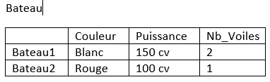
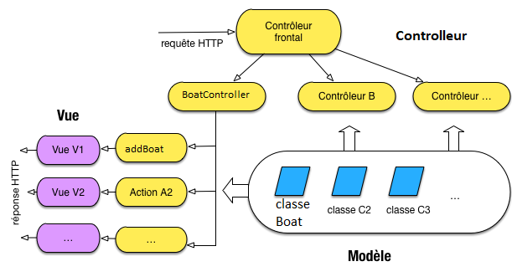

Le langage orienté objet
Thymeleaf
Ajouter un bateau
React
Le modèle Mvc Model, Vue, Controller
couleur
Angular
Hibernate
Csv, Json …
Notes:
La figure montre une application constituée de plusieurs contrôleurs, chaque contrôleur étant lui-même constitué d’un ensemble d’actions.
La première caractéristique de cette organisation est donc de structurer hiérarchiquement une application. Dans les cas simples, un seul contrôleur suffit, contenant l’ensemble des actions qui constituent l’application Web.
Chaque requête HTTP est analysée par le framework qui détermine alors quel sont le contrôleur et l’action concernés. Il existe un contrôleur frontal (intégré au framework et donc transparent pour le programmeur), chargé de recevoir les requêtes HTTP.
Hibernate : mappage et abstraction
Tuto Thymeleaf : https://gayerie.dev/docs/spring/spring/thymeleaf.html

Slide 4
Le langage orienté objet

Slide 5
Le langage orienté objet
Les propriétés / attributs ou variables de classe
Notes:
Ce sont toutes les informations (propriétés) dont nous avons besoin pour développer notre application.
Pour vendre des bateaux, l’entreprise Boat&Co aura besoin pour son catalogue de renseigner la marque, le modèle, le nombre de chevaux ..
Un assureur par contre se fiche pas mal de la couleur du bateau.
Une propriété est une sorte de variable, d’où le nom de variable d’instance.
On les met au début de la classe, elles ont un type (camelCase), valeur par défaut (modifiable)
Int, boolean, String ….

